Slide 1
CHỦ ĐỀ 13
LÀM QUEN VỚI YẾU TỐ THỐNG KÊ XÁC SUẤT
BÀI 65:
BIỂU ĐỒ TRANH

Slide 2
KHÁM PHÁ

Slide 3
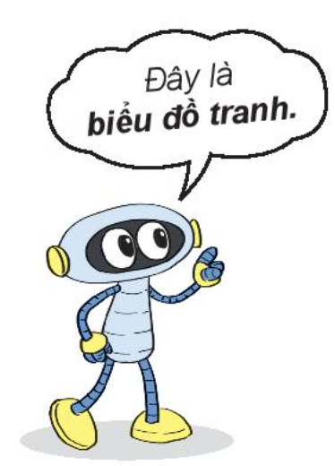
vàng
xanh
đỏ

Slide 4
vàng
xanh
đỏ
1
2
3

Slide 5
HOẠT ĐỘNG

Slide 6
Hình vuông | Hình tròn | Hình tam giác | Hình chữ nhật
6
8
4
5
1
Quan sát biểu đồ rồi trả lời câu hỏi
a. Mỗi loại có bao nhiêu hình?
b. Hình nào có nhiều nhất?
Hình nào có ít nhất?

Slide 7
2
Quan sát biểu đồ rồi trả lời câu hỏi
SỐ BÔNG HOA ĐÃ NỞ TRONG VƯỜN
6
4
10
b. Có tất cả số bông là:
6 + 4 + 10 = 20 (bông)
Đáp số: 20 bông
c. Hoa hồng nhiều hơn hoa cúc số bông là:
6 – 4 = 2 (bông)
Đáp số: 2 bông

Slide 8
LUYỆN TẬP

Slide 9
Búp bê | Gấu bông | Sóc bông
1
Cho biểu đồ sau:
Số ?

Slide 10
Búp bê | Gấu bông | Sóc bông
1
Cho biểu đồ sau:
Số ?
4
6

Slide 11
2
Biểu đồ sau biểu thị số gà, số ngỗng, số vịt có trên sân
Gà nhiều hơn ngỗng bao nhiêu con?
Ngỗng ít hơn vịt bao nhiêu con?
8
5
6

Slide 12
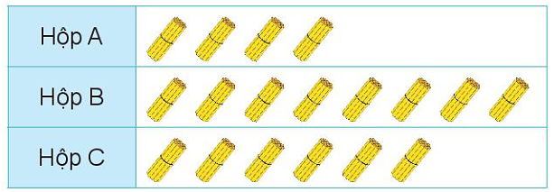
3
Quan sát biểu đồ rồi trả lời câu hỏi
SỐ QUE TÍNH TRONG MỖI HỘP
Mỗi gồm 10 que tính.
40
80
60
Hộp nào nhiều que tính nhất?
Hộp nào ít que tính nhất?

